Slide 1

Что знает о медиаграмотности «цифровое» поколение Казахстана?
Результаты пилотного исследования студентов
КазНУ им аль-Фараби
Д.п.н., профессор Галия Ибраева,
КазНУ им аль-Фараби,
Академия Украинской Прессы,
Киев , 21-22 марта 2019

Slide 2
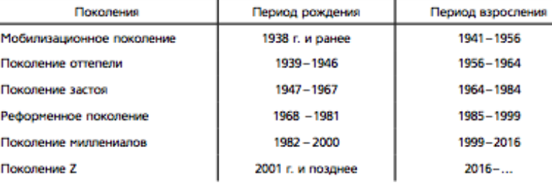
Кто представляет «цифровое» поколение?
Радаев В.В. Миллениалы на фоне предшествующих поколенийБ 2018

Slide 3
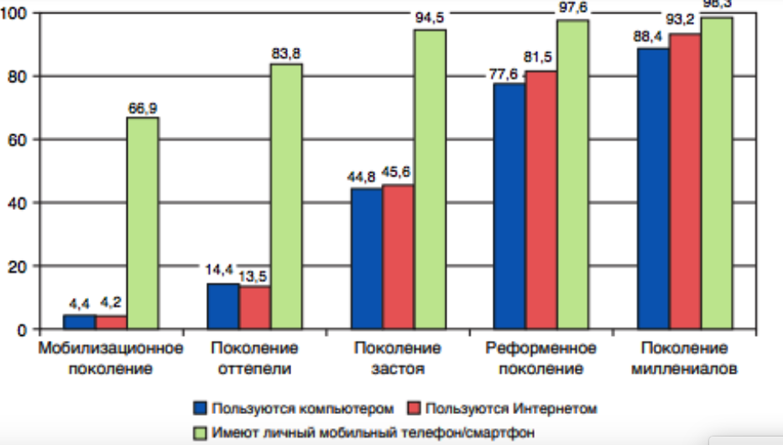
«Цифровое поколение» в классификации
Радаев В.В. Миллениалы на фоне предшествующих поколенийБ 2018

Slide 4
Этапы развития медиаграмотности в Казахстане
1992- 2000 изменились подходы и к медиаобразовательному процессу
2000–2018 тесно связан с интенсивным развитием медиатехнологий и внедрением медиа в образовательное пространство.
2018 – .программа «Цифровой Казахстан», которая значительно повышает уровень информационной и технологической грамотности

Slide 5
«Цифровой Казахстан» - сегодня
Создание «творческого общества». Это развитие компетенций и навыков для цифровой экономики, повышение цифровой грамотности, подготовка специалистов в области ИКТ для отраслей
Создание цифрового Шелкового пути - это развитие надежной, доступной, высокоскоростной, безопасной цифровой инфраструктуры
Цифровая трансформация в секторах экономики. Это повсеместное внедрение цифровых технологий для повышения конкурентоспособности различных секторов экономики
Формирование «Упреждающего цифрового правительства».

Slide 6
Программа «Цифровой Казахстан» 2018-2022
78% населения обеспечены широкополосным Интернетом.
В рамках государственной программы «Цифровой Казахстан» к 2022 году - повысить уровень цифровой грамотности населения до 83%.
(Государственная программа «Цифровой Казахстан», (12 декабря 2017 года)
Получено с: https://primeminister.kz/en/page/view/gosudarstvennaya_programma_digital_kazahstan)
25-34 and 35-44 years old (30% and 20%, respectively);
men and women are active users of the network - 47% and 53%; 64% use smartphones,
26% use laptops, 10% use smart TV.
Kazakhstan people are more likely to use netbooks, tablets, e-books, smart watches and trackers.
Kazakhstan people use
Internet for entertainment (72%),
search for information (75%)
perform tasks online (54%),
post online content (20%),
online help (36%).
Kantar TNC. Media Research. //http://www.tns-global.kz/ru/project/project_nrs.php

Slide 7
Методы исследования
Население Казахстана составляет около 19 млн.
Молодежь от 15 до 29 составляет около 30 % населения.
Метод исследования: анкетный опрос студентов факультета журналистики КазНУ им аль-Фараби;
Историко-аналитический метод; (пилотное исследование)
Вопросов 35, в пилотном - 10 вопросов. (Данные размещены в программе SurveyMonkey.com)
В опросе приняли участие около 300 студентов.
Из них 76% -девушки, 24 % - юноши

Slide 8
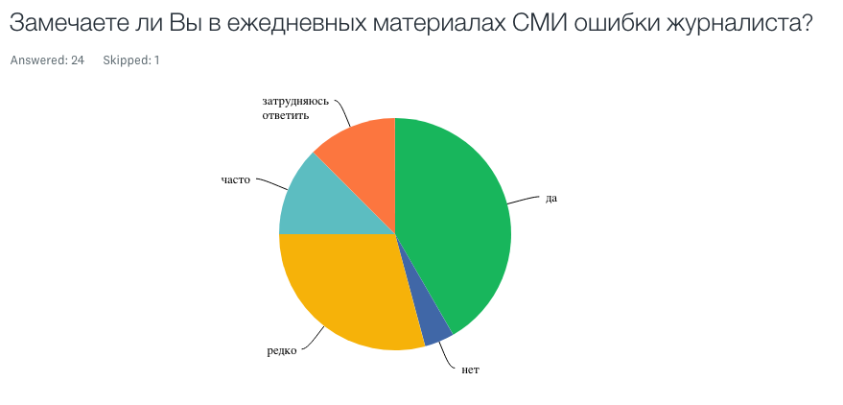
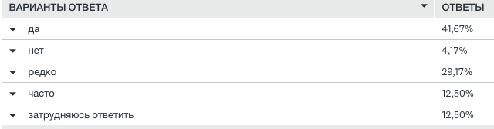
Замечаете ли Вы в ежедневных материалах СМИ ошибки журналиста?

Slide 9
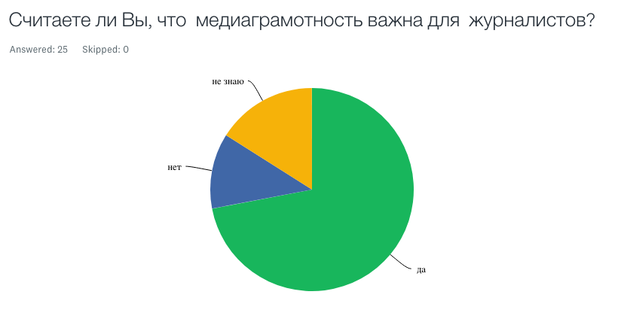
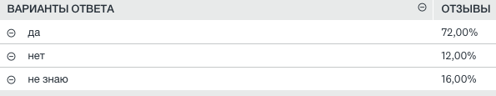
Считаете ли Вы, что медиаграмотность важна для журналистов?

Slide 10
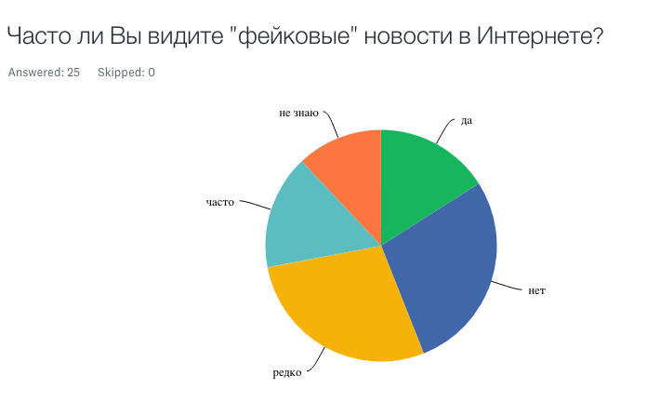
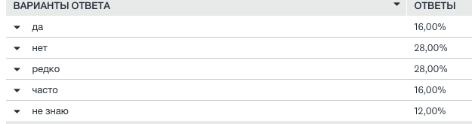
Часто ли Вы видите «фейковые» новости в Интернете?

Slide 11
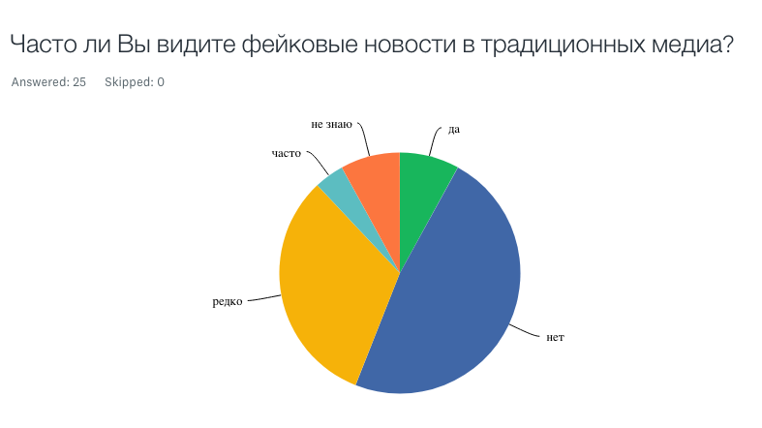
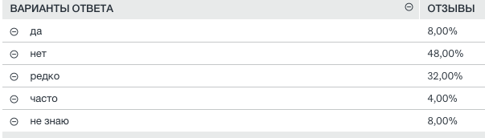
Часто ли Вы видите фейковые новости в традиционных медиа?

Slide 12
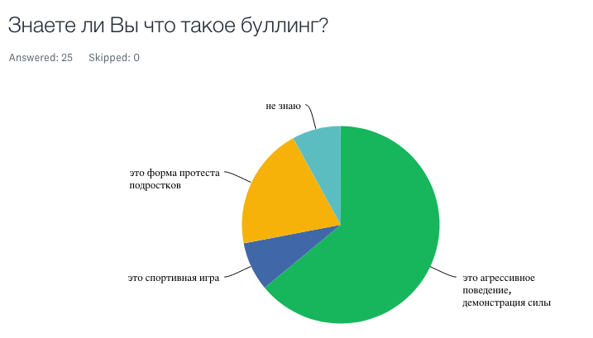
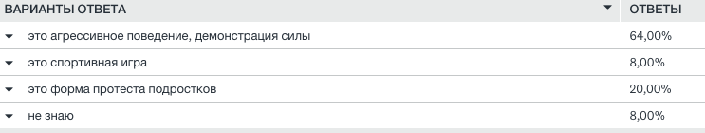
Знаете ли Вы что такое буллинг?

Slide 13
Где и как вы проверяете полученную информацию?
Люди («живые источники ») 77,1%
Публикации в другие средства массовой информации 74,7%
Web сайты 63,9%
Социальные сети 59%

Slide 14
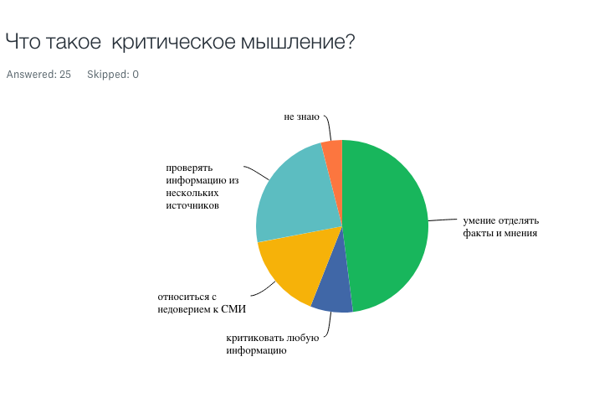
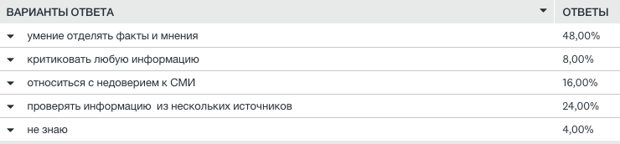
Что такое критическое мышление?

Slide 15
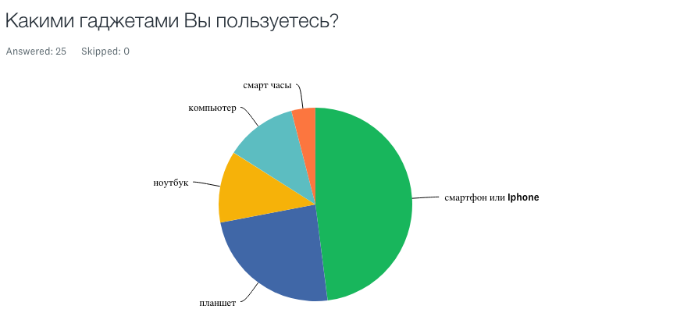
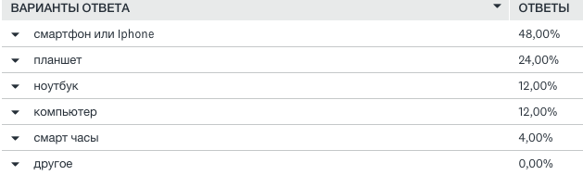
Какими гаджетами Вы пользуетесь?

Slide 16
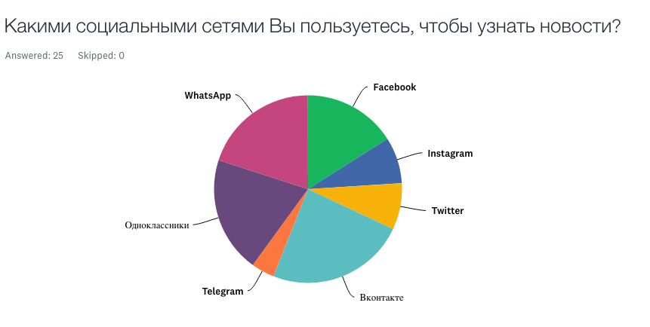
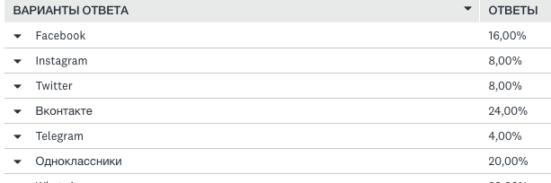
Какими социальными сетями Вы пользуетесь, чтобы узнать новости?

Slide 17
Результаты:
1. Поскольку опрашивались студенты факультета журналистики, то они показывают более высокий уровнь медиаграмотности. Основное исследование показывает, что есть проблемы в понимание медиаграмотности у молодежи;
2. Фактически все представители «цифровой молодежи» активны в социальных сетях и пользуются всеми гаджетами;
3. Они понимают какие опасности можно ожидать от социальных сетей, что особенно актуально для подростков.
4. Они считают, что Интернет предоставляет больше фейковой информации, чем традиционные медиа.

Slide 18
Результаты (продолжение) :
Есть по крайней мере четыре серьезные проблемы преодоления цифрового разрыва.
В казахстанском обществе одна из линий цифрового разрыва: поколения.
Молодые люди, как более активная социальная единица, намного быстрее осваивают современные технологии, поэтому абсолютное большинство пользователей Интернета в Казахстане составляют граждане в возрасте до 40 лет.
Второй аспект цифрового неравенства в Казахстане выражается в том, что доступ к цифровым услугам в сельской местности ниже, чем в городской среде. Учитывая, что сельские жители составляют чуть менее половины населения Казахстана, масштаб проблемы представляется серьезным.
Третий аспект - цифровой разрыв между юношами и девушками.
Четвертый аспект – географический.

Slide 19
Дякую за увагу!
Назарларыңызға рахмет!
Thanks for attention!
Спасибо за внимание!
Galiya.Ibrayeva@gmail.com

